Slide 1
ÎNAPOI ÎN EGIPT
Studiul 12 pentru 19 decembrie 2015

Slide 2
În capitolele 40 până la 44 din Ieremia, se relatează istoria micii rămășițe care a rămas pe pământul lui Iuda, după ce Ierusalimul a fost distrus.
Ghedalia este numit dregător al rămășiței lui Iuda (Ieremia 40:6-12).
Ismael îl ucide pe Ghedalia și ia în captivitate rămășița (Ieremia 40:13-41:10).
Iohanan eliberează rămășița și îi cere lui Ieremia să Îl consulte pe Dumnezeu (Ieremia 41:11-42:6).
Răspunsul divin: întoarceți-vă în Iuda și supuneți-vă Babilonului (Ieremia 42:7-22).
Iohanan refuză să Îl asculte pe Dumnezeu și se întoarce în Egipt (Ieremia 43:1-7).
Ieremia profetizează în Egipt (Ieremia 43:8-13).
Respingerea și încăpățânarea lui Iuda (Ieremia 44).

Slide 3
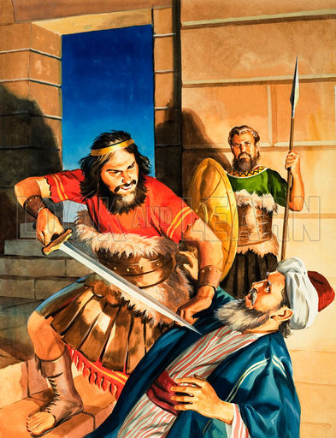
DREGĂTORUL GHEDALIA
«Ieremia s-a dus la Ghedalia, fiul lui Ahicam, la Miţpa, şi a rămas cu el în mijlocul poporului, care rămăsese în ţară.» (Ieremia 40:6)
Regele Babilonului a lăsat în Iuda un grup de persoane loiale, pe săracii pământului și un mic grup de soldați.
Căpitanii iudei care au rămas împrăștiați au fost obligați să se supună lui Ghedalia. Dar între ei era un trădător cumpărat de amoniți: Ismael. (Ier. 40:14).
După ce îl ucide pe Ghedalia și soldații babilonieni, Ismael a dus poporul în Amon. Atunci, Iohanan – alt căpitan – i-a urmărit și a eliberat rămășița (Ier. 41:14).
Poporul s-a temut să se întoarcă la Mițpa de teama represaliilor Babilonului (Ier. 41:17-18).

Slide 4
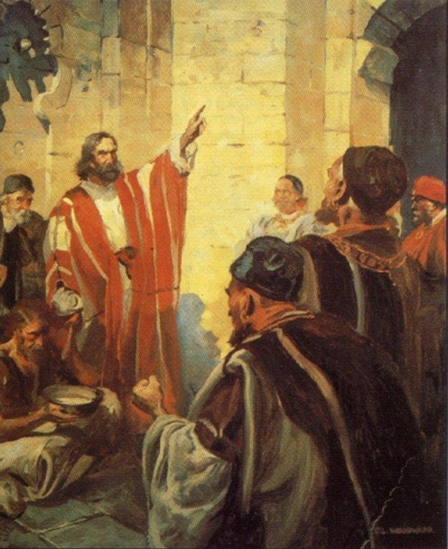
CĂUTÂND GHIDAREA DIVINĂ
«şi au zis proorocului Ieremia: „Fie bine primită înaintea ta rugămintea noastră! Mijloceşte pentru noi la Domnul, Dumnezeul tău, pentru toţi cei ce au mai rămas, căci eram mulţi, dar am mai rămas numai un mic număr, cum bine vezi tu însuţi cu ochii tăi. Binevoiască Domnul, Dumnezeul tău, să ne arate drumul pe care trebuie să mergem şi să ne spună ce avem de făcut!» (Ieremia 42:2-3)
În fața dilemei de a merge în Egipt sau de a se întoarce la Mițpa, poporul cere sfatul lui Dumnezeu – în sfârșit! – prin Ieremia.
Poporul s-a angajat să Îl asculte pe Dumnezeu, așa cum au făcut părinții lor la ieșirea din Egipt (Exod 24:7).
«Fie bine, fie rău, noi vom asculta de glasul Domnului, Dumnezeului nostru, la care te trimitem, ca să fim fericiţi, ascultând de glasul Domnului, Dumnezeului nostru!» (Ieremia 42:6)
«Dacă Îl luăm pe Domnul ca îndrumător al nostru, El ne va conduce în siguranţă. Nici cel mai slab păcătos să nu regrete drumul pe care merge.»
E.G.W. (CMF, pag. 140)

Slide 5
«Dumnezeu ne-a dat puterea de a alege liber; ne-o putem exercita, căci este a noastră. Noi nu ne putem schimba inimile, nu ne putem controla gândurile, pornirile, afecţiunile. Nu ne putem face pe noi înşine curaţi, potriviţi pentru serviciul lui Dumnezeu. Dar putem alege să-I slujim lui Dumnezeu, Îi putem da voinţa noastră; atunci va lucra în noi voinţa şi înfăptuirea după bunul Său plac. Astfel, întreaga noastră fire va fi adusă sub controlul lui Hristos.»
E.G.W. (Divina vindecare, pag 176)

Slide 6
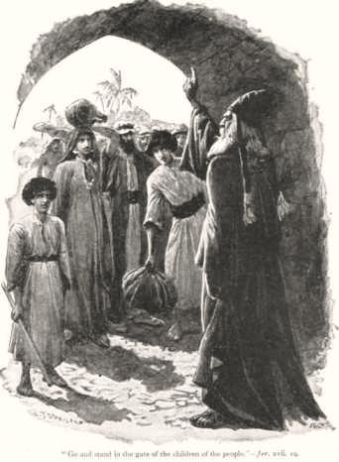
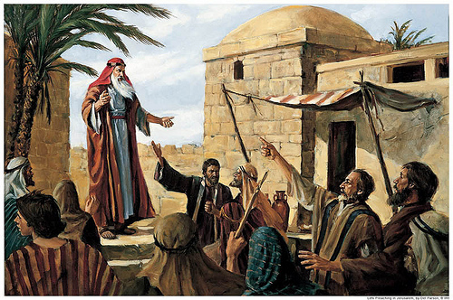
ÎNTOARCEREA ÎN EGIPT
Azaria, fiul lui Hosea, Iohanan, fiul lui Careah, şi toţi oamenii aceia îngâmfaţi, au zis lui Ieremia: „Minţi! Nu Domnul, Dumnezeul nostru, te-a însărcinat să ne spui: «Nu vă duceţi în Egipt ca să locuiţi acolo pentru o vreme!» (Ieremia 43:2)
Dorința de a căuta sfatul divin era aparent sincer. Dar, în realitate, ceea ce doreau era ca Dumnezeu să fie de acord cu planurile lor: de a merge în Egipt.
Și-au justificat comportamentul acuzându-l pe Ieremia că e mincinos și că se lasă influențat de scribul său, Baruc.
Când păcătosul nu este dispus să își abandoneze căile, rațiunea este dată la o parte. Dacă Cuvântul nu e în concordanță cu dorințele sale, nu este ascultat.
Dacă vrei cu adevărat să fii ghidat de Dumnezeu, trebuie să fii dispus să mergi unde El te trimite și să faci ceea ce El îți cere.

Slide 7
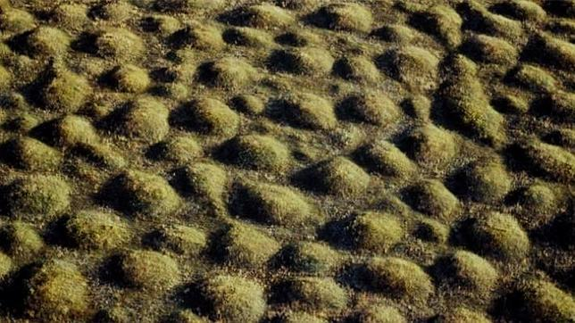
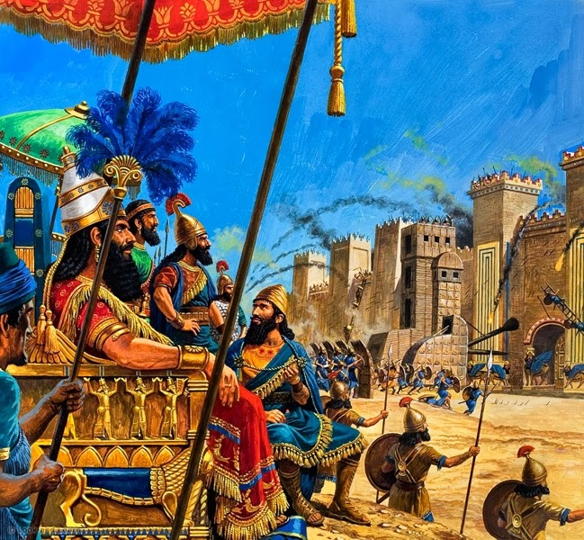
PIETRELE ASCUNSE
«Ia în mână nişte pietre mari, şi ascunde-le, în faţa Iudeilor, în lutul cuptorului de cărămizi care este la intrarea casei lui Faraon din Tahpanes.» (Ieremia 43:9)
Prin simboluri, Dumnezeu avea un nou mesaj pentru poporul neascultător: țara în care se refugiau nu le oferea siguranță, ci vor fi atacați din nou în acel loc.
În anul 568 î. Hr., în timp ce Egiptul se afla în război civil, Nebucadnețar și-a ridicat tronul în locul în care Ieremia a ascuns pietrele mari. Singura noastră protecție adevărată în această lume este ascultare de Dumnezeu, El este singura cale sigură.

Slide 8
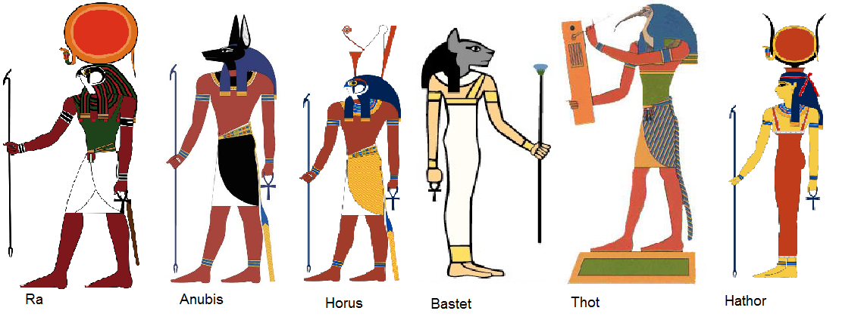
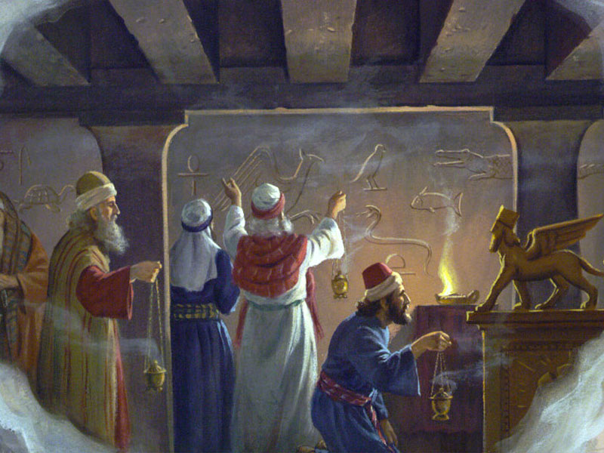
SFIDARE FĂȚIȘĂ
«Nu te vom asculta în nimic din cele ce ne-ai spus în Numele Domnului» (Ieremia 44:16)
Câțiva ani mai târziu, iudeii continuau să facă în Egipt aceleași nelegiuri ca și în Ierusalim.
De această dată au sfidat fățiș cuvântul lui Dumnezeu trimis prin profetul Ieremia. Departe de a se pocăi de păcatele lor, ei se mândreau cu ele. Ei spuneau că în timp ce adorau public idolii în timpul lui Manase «Atunci aveam pâine de ne săturam, eram fericiţi, şi nu treceam prin nici o nenorocire!» (Ieremia 44:17).
Pentru că nu și-au primit pedeapsa pentru păcatele lor în acel timp, au crezut că relele care au venit peste ei sunt consecința faptului că au încetat să păcătuiască!

Slide 9
E.G.W. (Mesaje selectate, vol. 2, pag. 455)
«Rebeliunea și apostazia sunt în aerul pe care îl respirăm. Vom fi afectați de acestea numai dacă nu ne vom lega cu credință sufletele noastre neputincioase de Hristos»

